Slide 1

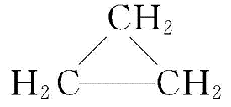

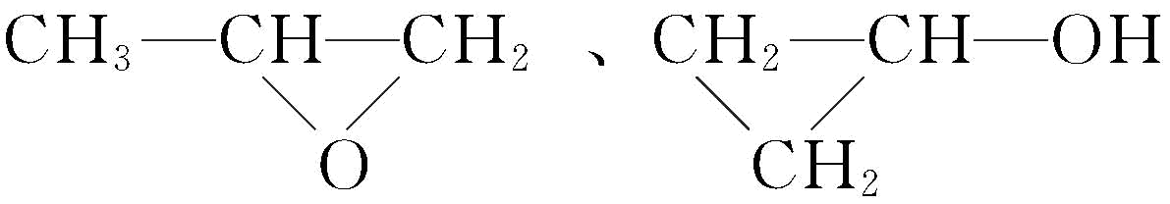
常见的类别异构
C_{n}H_{2n}
C_{n}H_{2n-2}
C_{n}H_{2n+2}O
C_{n}H_{2n}O
C_{n}H_{2n}O₂
C_{n}H_{2n-6}O
C_{n}H_{2n+1}NO₂
C_{n}(H₂O)_{m}
组成通式
可能的类别
典型实例
烯烃、环烷烃
CH₂＝CHCH₃与
炔烃、二烯
烃、环烯烃
CH≡C—CH₂CH₃、CH₂＝CHCH＝CH₂与
醇、醚
C₂H₅OH与CH₃OCH₃
醛、酮、烯醇、
环醚、环醇
CH₃CH₂CHO、CH₃COCH₃、CH₂＝CHCH₂OH与
羧酸、酯、羟基醛
CH₃COOH、HCOOCH₃与HO—CH₂—CHO
酚、芳香醇、芳香醚
硝基烷、氨基酸
CH₃CH₂—NO₂与H₂NCH₂—COOH
单糖或二糖
葡萄糖与果糖（C₆H₁₂O₆）、蔗糖与麦芽糖（C₁₂H₂₂O₁₁）

